Slide 1

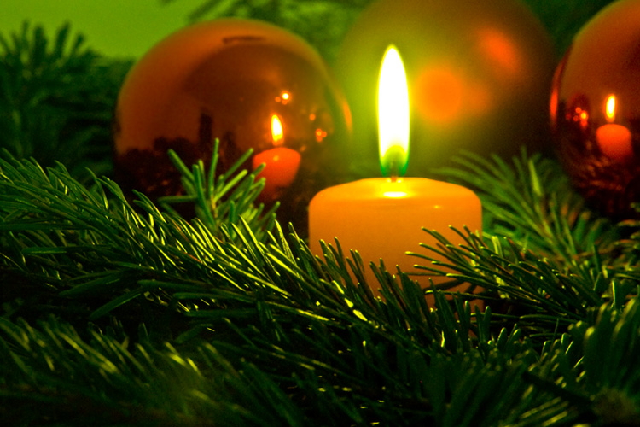
Advent tűzveszélyei
KÉSZÍTETTE:
ESZTERGOMI HIVATÁSOS TŰZOLTÓPARANCSNOKSÁG
Forrás: BM Országos Katasztrófavédelmi Főigazgatóság

Slide 2

Advent a karácsonyi felkészülés és a várakozás időszaka. Ilyenkor a hagyományoknak megfelelően a legtöbb otthonban gyertyát gyújtanak, ami komoly veszélyt hordoz magában. A gyertya lángja képes meggyújtani a környezetében lévő éghető anyagokat. Az adventi készülődés alkalmával sem szabad elfeledkeznünk a biztonságról.
A gyertyák, mécsesek nem megfelelő használata azonban könnyen tűzhöz vezethet. A statisztikák azt mutatják, hogy az ünnep idején megemelkedik a lakástüzek száma, sokan ugyanis felügyelet nélkül hagyják az égő mécseseket.

Slide 3
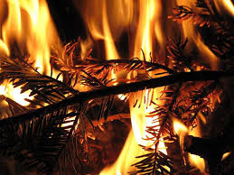
Mire kell odafigyelni?
Az éghető anyagú adventi koszorút, gyertyákat mindig helyezzük nem éghető
anyagú (fém, üveg) alátétre!
A gyertyák, mécsesek csak nem éghető tartóban legyenek elhelyezve és rögzítve a koszorún!
A koszorút ne használjuk az ablakban a függöny, továbbá egyéb éghető anyag, textília közelében!
Az égő gyertyát, mécsest tartalmazó koszorút ne tegyük huzatos helyre, ne mozgassuk!
Az égő gyertya, mécses oltására mindig tartsunk a közelben megfelelő eszközt!
Az éghető anyagú koszorút minden hőforrástól tartsuk megfelelő távolságban!
A lakástüzeket elkerülhetjük, ha a koszorú, illetve a mécsesek helyét körültekintően választjuk meg.
A gyertyákat vagy mécseseket vízszintes, stabil helyre rakjuk, hogy ne dőlhessenek fel és ne eshessenek le.

Slide 4
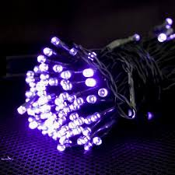
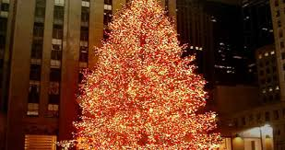
Karácsonyfa füzérek
Aki elektromos ünnepi dekorációval díszíti fel otthonát, húzza ki azokat, mielőtt elmenne otthonról, ezzel is megelőzve egy esetleges elektromos tűz kialakulását.
Karácsonyi lámpafüzér vásárlásánál keressék a terméken a minőségbiztosítás jeleit. Amelyiken szerepel a „CE” jel, az megfelel az Európai Unió minőségbiztosítási követelményeinek.
A rossz minőségű termékek az áramütés és a tűzeset lehetőségét is magukban hordozzák. Ebben az esetben is igaz, hogy éjszakára, vagy hosszabb távollét idejére se hagyják bekapcsolva.

Slide 5
Ha mégis bekövetkezik a baj, azonnal hívják a katasztrófavédelmet a 112-es vagy a 105-ös segélyhívó számon!

